Slide 1
Тема: «Свойства оснований, амфотерных гидроксидов, кислот и солей.»
Межмуниципальный сетевой конкурс «Лучший тест для подготовки обучающихся к ЕГЭ по химии» 2018 г.
Номинация: "Лучший тематический тест учащегося для подготовки к ЕГЭ по химии 2018 г.»
Презентацию выполнила Хрусталёва Ксения,
ученица 11 класса МОУ «СОШ р.п. Красный Октябрь», г. Саратов
Учитель: Репина Светлана Игоревна

Slide 2
Цели:
1. Познакомить учащихся 11 класса с формой задания № 7 экзаменационной работы по химии 2018 г. 2. Проверить знания учащихся по теме «Свойства оснований, амфотерных гидроксидов, кислот и солей. Ионный обмен и диссоциация».

Slide 3
Инструкция:
Ответом к заданию № 7 является последовательность цифр. Запишите это число с указанной точностью.
Для успешного выполнения заданий № 7 в ЕГЭ по химии 2018 года нужно:
Безошибочно определять какое соединение перед вами находится (оксид, кислота, основание, соль);
Знать классификацию всех неорганических соединений (оксиды несолеобразующие и солеобразующие (основные, амфотерные и кислые) и др.);
Знать основные принципы межклассового взаимодействия (кислота не будет реагировать с кислым оксидом и т.д.);
Чтобы посмотреть ответы, нажмите левой кнопкой мыши на слайд.

Slide 4
1. В пробирку с раствором соли Х добавили несколько капель раствора вещества Y. В результате реакции наблюдали выделение бесцветного газа. Из предложенного перечня выберите вещества X и Y, которые могут вступать в описанную реакцию.
1) KOH
2) HCl
3) Cu(NO3)2
4) K2SO3
5) Na2SiO3
Запишите в ответ цифры, расположив их в порядке, соответствующем буквам:
4
2

Slide 5
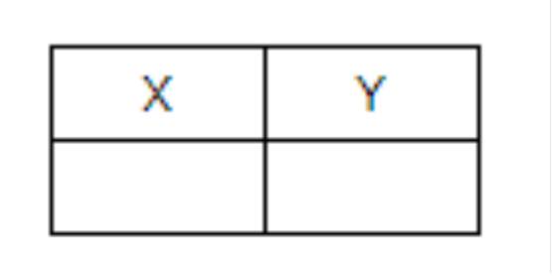
2. В пробирку с раствором соли Х добавили несколько кусочков металла Y. В результате реакции наблюдали растворение кусочков металла Y и выделение другого металла.
Из предложенного перечня выберите вещества X и Y, которые могут вступать в описанную реакцию.
1) Au
2) KCl
3) AgNO3
4) Fe
5) NaOH
Запишите в ответ цифры, расположив их в порядке, соответствующем буквам:
3
4

Slide 6
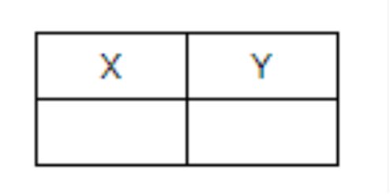
3. В пробирку с раствором соли серной кислоты Х добавили раствор соли Y. В результате реакции наблюдали выпадение осадка.
Из предложенного перечня выберите вещества X и Y, которые могут вступать в описанную реакцию.
1) K3PO4
2) HBr
3) SrSO4
4) (NH4)2SO4
5) ZnSO4
Запишите в ответ цифры, расположив их в порядке, соответствующем буквам:
5
1

Slide 7
4. В пробирку с раствором кислоты Х добавили раствор Y. В результате реакции наблюдали выпадение осадка.
Из предложенного перечня выберите вещества X и Y, которые могут вступать в описанную реакцию.
1) CH3COOH
2) ZnCl2
3) HBr
4) AgNO3
5) Ba(NO3)2
Запишите в ответ цифры, расположив их в порядке, соответствующем буквам:
3
4

Slide 8
5. В пробирку с раствором галогенида Х добавили раствор Y. В результате реакции наблюдали выпадение осадка.
Из предложенного перечня выберите вещества X и Y, которые могут вступать в описанную реакцию.
1) BaCl2
2) Na3PO4
3) NaCL
4) KBr
5) NH4NO3
Запишите в ответ цифры, расположив их в порядке, соответствующем буквам:
1
2

Slide 9
6. В пробирку с нерастворимым соединением Х добавили раствор Y. В результате реакции наблюдали растворение осадка.
Из предложенного перечня выберите вещества X и Y, которые могут вступать в описанную реакцию.
1) NaOH
2) Zn(OH)2
3) Mg(OH)2
4) BaCl2
5) NH4NO3
Запишите в ответ цифры, расположив их в порядке, соответствующем буквам:
2
1

Slide 10
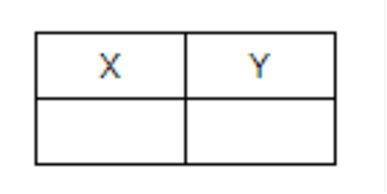
7. В пробирку с раствором основного гидроксида Х добавили раствор Y. В результате реакции наблюдали выпадение осадка.
Из предложенного перечня выберите вещества X и Y, которые могут вступать в описанную реакцию.
1) HCl
2) NaF
3) Ca(OH)2
4) KOH
5) NO2
Запишите в ответ цифры, расположив их в порядке, соответствующем буквам:
3
2

Slide 11
8. В пробирку с солью Х добавили несколько капель раствора вещества Y. В результате реакции наблюдали выделение бесцветного газа.
Из предложенного перечня выберите вещества X и Y, которые могут вступать в описанную реакцию.
1) NaOH
2) HCl
3) CaSO3
4) Cu(NO3)2
5) KBr
Запишите в ответ цифры, расположив их в порядке, соответствующем буквам:
3
2

Slide 12
9. В пробирку с раствором соли соляной кислоты Х добавили раствор соли Y. В результате реакции наблюдали выпадение осадка.
Из предложенного перечня выберите вещества X и Y, которые могут вступать в описанную реакцию.
1) K2CrO4
2) BaCl2
3) KCl
4) Fe(NO3)2
5) Cu
Запишите в ответ цифры, расположив их в порядке, соответствующем буквам:
2
1

Slide 13
10. В пробирку с солью Х добавили раствор Y. В результате реакции наблюдали выделение газа.
Из предложенного перечня выберите вещества X и Y, которые могут вступать в описанную реакцию.
1) BaCl2
2) K2SO4
3) HCl
4) NH4Cl
5) KMnO4
Запишите в ответ цифры, расположив их в порядке, соответствующем буквам:
5
3

Slide 14
11. В пробирку с солью Х добавили раствор Y. В результате реакции наблюдали растворение Х и выделение газа.
Из предложенного перечня выберите вещества X и Y, которые могут вступать в описанную реакцию.
1) NaCl
2) BaCO3
3) ZnO
4) HNO3
5) NaOH
Запишите в ответ цифры, расположив их в порядке, соответствующем буквам:
2
4

Slide 15
12. В пробирку с раствором соли Х добавили раствор вещества Y. В результате реакции наблюдали образование белого осадка.
Из предложенного перечня веществ выберите вещества X и Y, которые могут вступать в описанную реакцию.
1) бромоводород
2) аммиак
3) нитрат натрия
4) оксид серы(IV)
5) хлорид алюминия
Запишите в ответ цифры, расположив их в порядке, соответствующем буквам:
5
2

Slide 16
13. Через раствор вещества Х пропустили газ Y. В результате реакции образовался осадок тёмного цвета.
Из предложенного перечня выберите вещества X и Y, которые могут вступать в описанную реакцию.
1) H2SO4
2) H2S
3) CO2
4) Pb(NO3)2
5) NaOH
Запишите в ответ цифры, расположив их в порядке, соответствующем буквам:
4
2

Slide 17
14. В пробирку с бесцветным раствором вещества Х добавили раствор вещества Y. В результате реакции образовался окрашенный осадок.
Из предложенного перечня выберите вещества X и Y, которые могут вступать в описанную реакцию.
1) Na2SO4
2) AlCl3
3) KOH
4) Ca(NO3)2
5) FeCl3
Запишите в ответ цифры, расположив их в порядке, соответствующем буквам:
3
5

Slide 18
15. В двух пробирках находился раствор хлорида алюминия. В первую пробирку добавили раствор вещества Х, а во вторую – раствор вещества Y. В первой пробирке образовался осадок и выделился газ, во второй – образовался только осадок, а газ не выделялся. Из предложенного перечня выберите вещества X и Y, которые могут вступать в описанные реакции.
1) NH3
2) H2SO4
3) SO2
4) Na2S
5) Br2
Запишите в таблицу номера выбранных веществ под соответствующими буквами:
4
1

Slide 19
Использованные ресурсы
http:fipi.ru
https:chem-ege.sdamgia.ru

Slide 20
Спасибо за внимание!!!

